Slide 1
স্বাগতম
Lesson 1 of 5

Slide 2
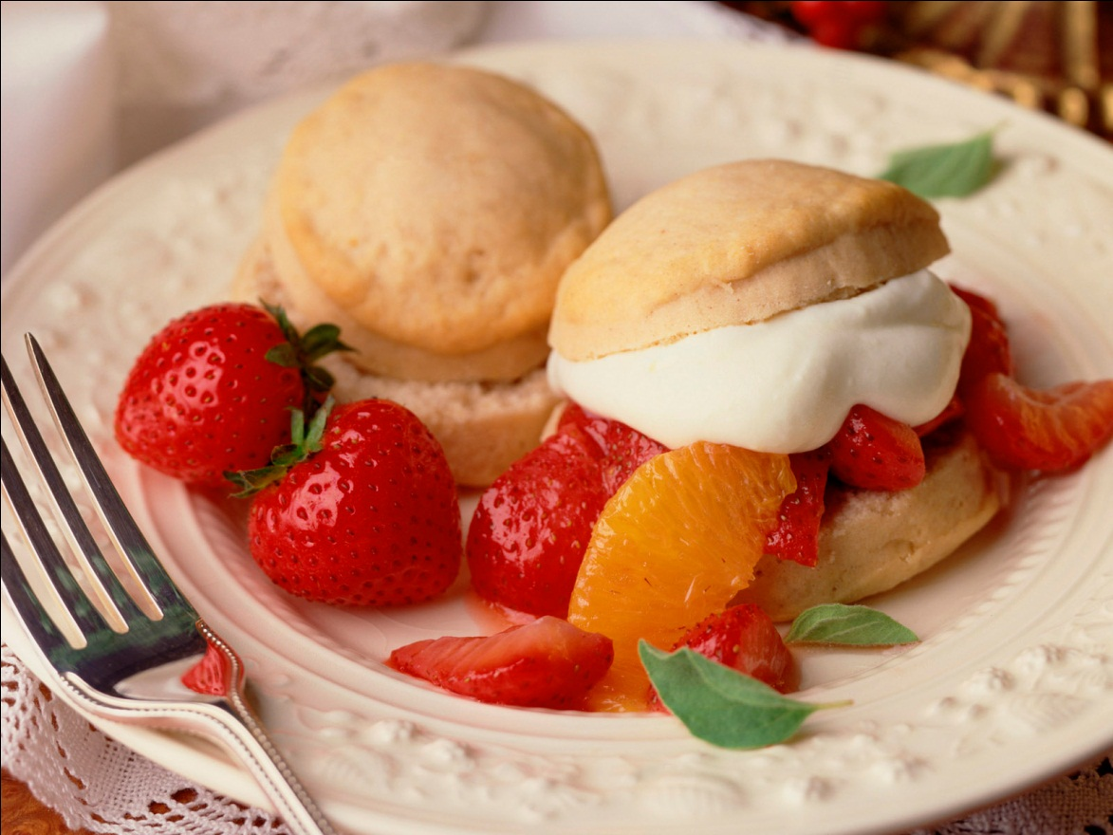

Slide 3
পাঠ পরিচিতি
কম্পিউটারের প্রয়োগ ও মাল্টিমিডিয়া
দশম শ্রেণি

Slide 4
শিখনফল
মাল্টিমিডিয়া কী তা বলতে পারবে।
প্রচলিত ধারনায় বর্ণ,চিত্র ও শব্দের ব্যবহার সম্পর্কে বলতে পারবে।
মাল্টিমিডিয়ার উন্নয়ন ও প্রয়োগের উপর ভিত্তি সম্পর্কে বলতে পারবে।
মাল্টিমিডিয়ার শ্রেণি বিন্যাস করতে পারবে।

Slide 5
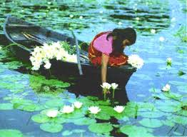
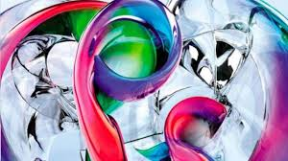
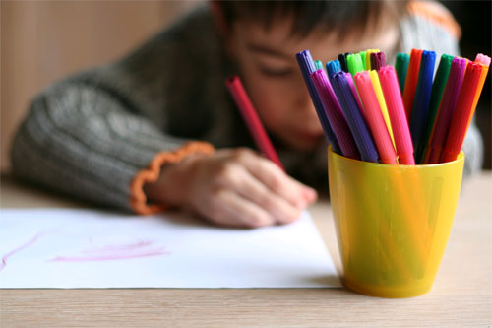
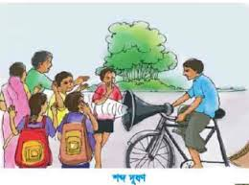
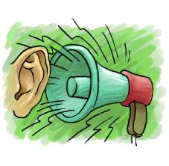
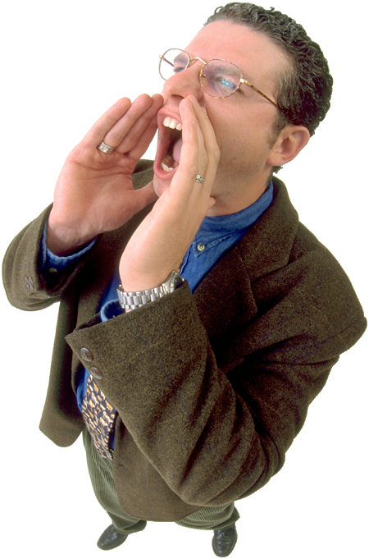
ক
বর্ণ
চিত্র
শব্দ

Slide 6
পাঠ শিরোনাম
মাল্টিমিডিয়ার মিডিয়াসমূহ

Slide 7
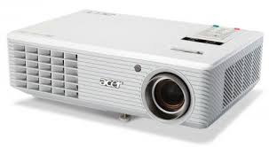
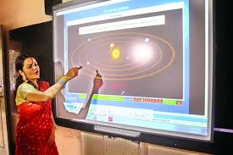
মাল্টিমিডিয়া কি : মাল্টিমিডিয়া আভিধানিক অর্থ বহু মাধ্যম। পৃথিবীতে কম্পিউটার প্রযুক্তির যে অংশটি এখন মানুষ ভাব প্রকাশ করার জন্য যে সব মাধ্যম বা মিডিয়া ব্যবহার করে সর্বাধিক আলোচনার কেন্দ্রবিন্দুতে পরিণত হয়েছে তার নাম মাল্টিমিডিয়া। মাল্টিমিডিয়া হলো বর্ণ,চিত্র ও শব্দের সমন্বয়। বর্তমান টিভি,ভিডিও,চলচ্চিত্র সর্বএই মাল্টিমিডিয়ার ব্যাপক ব্যবহার লক্ষ করা যায়।

Slide 8
মাল্টিমিডিয়ার প্রয়োগের উপর ভিত্তি করে শ্রণি বিন্যাস
মাল্টিমিডিয়া
পর্যায়ক্রমিক
অপর্যায়ক্রমিক
হাইপামিডিয়া
ইন্টারঅ্যাক্টিভ
সময়ভিত্তিক

Slide 9
পর্যায়ক্রমিক (লিনিয়ার) মাল্টিমিডিয়া : লিনিয়ার মাল্টিমিডিয়া বলতে এমন একটি পরিবেশকে বুঝায় যেখানে ব্যবহারকারী ও প্রোগ্রাম একে অপরের সাথে উভয়মুখী যোগাযোগ স্থাপন করতে পারে না।
হাইপামিডিয়া মাল্টিমিডিয়া : এমন একটি পরিবেশকে বুঝায় যেখানে ব্যবহারকারী শুধুমাত্র ক্লিক করেই একটি মিডিয়ার এক স্থান থেকে অন্যস্থানে যেতে পারে বা একটি মিডিয়া থেকে অন্য মিডিয়ায় যেতে পারে।
ইন্টারঅ্যাক্টিভ মাল্টিমিডিয়া : যে মিডিয়ার মাধ্যমে ব্যবহারকারী ও প্রোগ্রামের পারস্পরিক অন্য আদান প্রদান করা সম্ভব হয় তাকে ইন্টাঅ্যাকটিভ মাল্টিমিডিয়া বলে। কম্পিউটার একটি ইন্টারঅ্যাকটিভ মিডিয়া।
সময়ভিত্তিক মাল্টিমিডিয়া : যে সকল মিডিয়া সময়ের উপর নির্ভরশীল,সে সকল মিডিয়াকে সময়ভিত্তিক মাল্টিমিডিয়া বলে। অডিও,ভিডিও সময়ভিত্তিক মাল্টিমিডিয়া উদাহরণ।

Slide 10
বর্ণ (Text) কি?
বর্ণ: মানুষের লিখিত ভাষা মানেই হলো বর্ণ। কম্পিউটারে এই বর্ণ কোন না কোন ধরনের আকৃতি নিয়ে প্রকাশিত । বর্ণ কম্পিউটারে সংকেত আকারে থাকে,ছবি শব্দ হিসাবে নয়। প্রচলিত ধারায় বর্ণ হচ্ছে স্থির মাধ্যম। মাল্টিমিডিয়া বর্ণ চলমান এবং ত্রিমাত্রিক দুটোই হতে পারে। আবার এই মাধ্যমটি হাতে তৈরি বা যন্ত্র দিয়ে তৈরি হতে পারে। কম্পিউটারে হাতে তৈরি বর্ণ অবশ্য চিত্র হিসেবে গণ্য হয়ে থাকে।

Slide 11
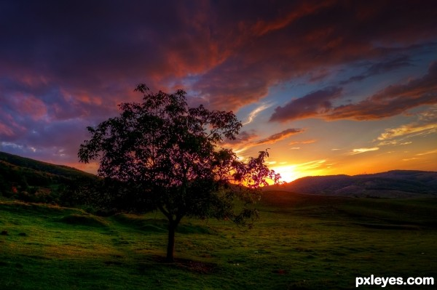
চিত্র (Graphics) কি ?
চিত্র : মানুষের আঁকা ছবি,ভাস্কর্য, ফটোগ্রাফ সবই গ্রাফিক্স বা চিত্র। চিত্র স্থির বা চলমান হতে পারে। চলমান চিত্রকে অ্যানিমেশন বা ভিডিও বলা হয়। চিত্র দ্বিমাত্রিক বা ত্রিমাত্রিক হয়ে থাকে। ফটোগ্রাফিক্স যন্ত্র ব্যবহার করে যে চিত্র ধারণ করা হয় তাকে ফটোগ্রাফ বলা হয়। ফটোগ্রাফি যখন চলমান হয় তখন তা সিনেমা বা ভিডিও হিসেবে গণ্য হয়ে থাকে।

Slide 12
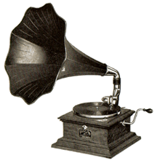
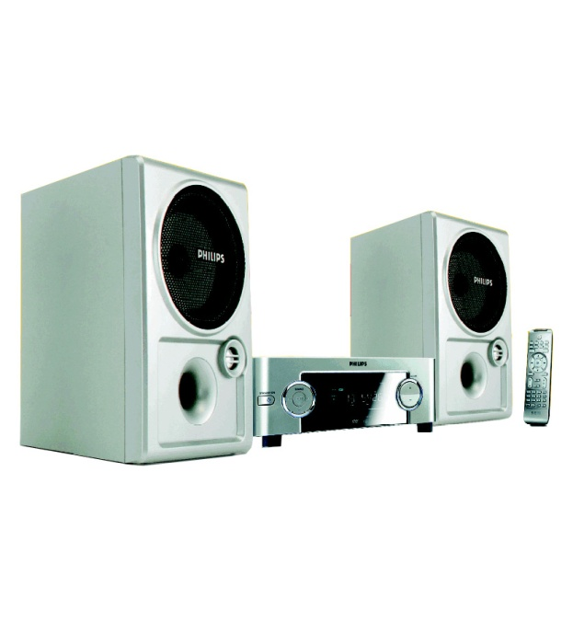
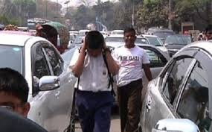
শব্দের (Sound) কি ?,
শব্দ : মাল্টিমিডিয়ার অন্যতম মিডিয়া হচ্ছে শব্দ,যা মানুষের প্রকাশের একটি গুরুত্বপূর্ণ মাধ্যম। মানুষের লিখিত ভাষার আগেই শব্দের ব্যবহার শুরু হয়েছে। আমাদের চারপাশে যত প্রকারের শব্দ আছে যেমন, মানুষের ভাষা,সঙ্গীতের সুর পাখির কলকাকলি এবং প্রাকৃতিক শব্দ সবই মাল্টিমিডিয়া ব্যবহৃত হয়।
প্রাথমিক ভাবে শ্বদ দু’প্রকার । যথা- প্রাকৃতিক এবং দ্বিতীয়ত যান্ত্রিক । শব্দের একটি প্রবাহকে মনো এবং একাধিক প্রবাহকে স্টেরিও বলা হয়। স্টেরিও শব্দ সারাউন্ড হলে এক ত্রিমাত্রিক শব্দ বলা হয়ে থাকে।

Slide 13
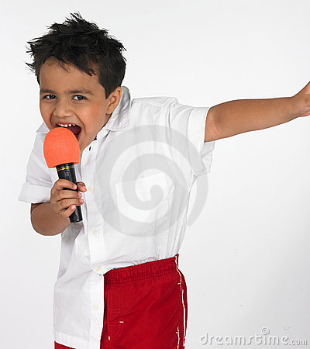
পাখি
মানুষ

Slide 14
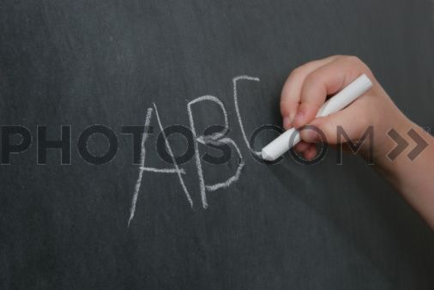
দ্বিমাত্রিক
তৃমাত্রিক
লিখিত ভাষা
স্থির
ম
উপরের চিত্র দেখে বর্ণ গুলোর নাম বল

Slide 15
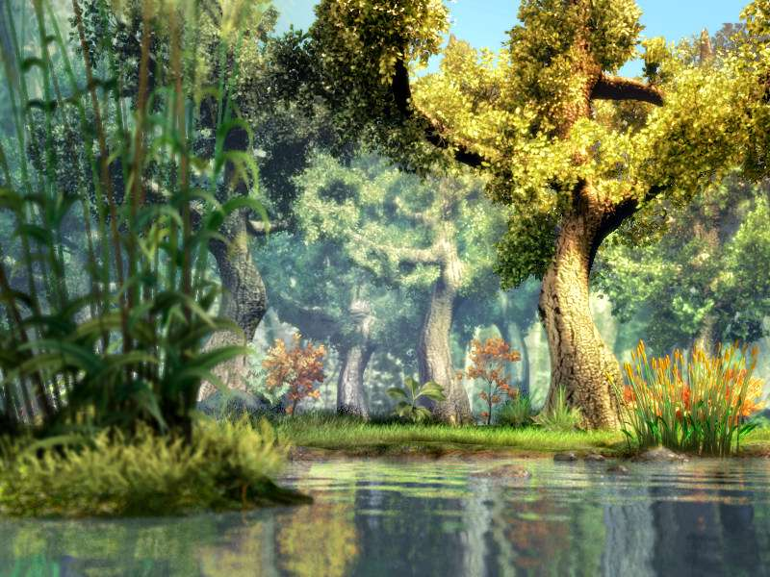
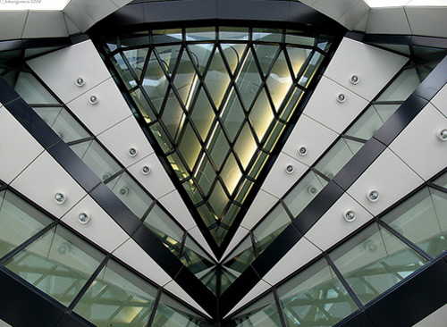
প্রাকৃতিক
থ্রীডি ছবি
উপরের চিত্র দুইটি দেখ এবং চিহ্নিত কর।

Slide 16
দলীয় কাজ
মাল্টিমিডিয়ায় শব্দ,বর্ণ ও চিত্রের ৫টি করে বৈশিষ্ট্য লিখ।
মিডিয়া প্রয়োগে সাধারণ পিসির সঙ্গে অতিরিক্ত ৮টি ডিভাইস নাম লিখ ।

Slide 17
জোড়ায় কাজ
মাল্টিমিডিয়ায় বর্ণ,চিত্র ও শব্দের সমন্বয় পাঠকে আকর্ষনীয় করা তুলে , এ বিষয়ে দশটি বাক্য লিখ।

Slide 18
একক কাজ
১.চলমান গ্রাফিক্সকে কী বলা হয় ?
(ক) এমিমেশন (খ) অডিও
(গ) সিনেমা (ঘ) রেডি
∙(ক) এমিমেশন
২.মাল্টিমিডিয়া শব্দটি নিচের কোন বিন্যাসের জন্য সত্য ?
(ক) বর্ণ,চিত্র,প্রোগ্রামিং (খ) চিত্র,প্রোগ্রামিং,শব্দ
(গ) শব্দ,চিত্র,বর্ণ (ঘ) চিত্র,শব্দ,প্রোগ্রামিং
∙(গ) শব্দ,চিত্র,বর্ণ
৩. মাল্টিমিডিয়ার মিডিয়া নয় কোনটি ?
(ক) বর্ণ (খ) চিত্র
(গ) শব্দ (ঘ) বিদ্যুৎ
∙(ঘ) বিদ্যুৎ

Slide 19
বাড়ীর কাজ
দৈনন্দিন জীবনের সর্বক্ষেত্রে এখন মাল্টিমিডিয়ায় বর্ণ,চিত্র ও শব্দের সমন্বয় মিডিয়া প্রয়োগ নিয়ে বিস্তারিত আলোচনা কর।

Slide 20
ধন্যবাদ

